Slide 1
бюджетное дошкольное образовательное учреждение
Сокольского муниципального района
«Детский сад общеразвивающего вида №21»
Формирование познавательной инициативы
у детей старшего дошкольного возраста
посредством технологии «Web – квест».
Воспитатель: Маньшева
Галина Андреевна
г. Сокол, 2022 год

Slide 2
В чем актуальность данного вопроса?
В первую очередь происходит модернизация образования, которая предполагает формирование новых моделей учебной деятельности, а так же введения новых форм и технологий в процесс воспитания и обучения дошкольников.
В своей педагогической деятельности я стараюсь, иди в ногу со временем, поэтому при выборе эффективных форм взаимодействия с детьми, отталкиваюсь в первую очередь от интересов, и предпочтений воспитанников и их родителей.
Технология Web-квест позволяет мотивировать ребенка к активному участию в решении заданий, является актуальной, т.к. от степени познавательной активности ребенка зависит его умственное развитие, а значит и успешное обучение в школе. Что соответствует требованиям ФГОС ДО п.IV.6.
Изучив педагогический опыт, проведя анализ существующего программного обеспечения, проанализировав детско-родительский спрос, потенциал образовательного учреждения, прослушав вебинары, проведя анализ Интернет-ресурсов я открыла для себя интересную идею – как посредством технологии «Web-квест» сформировать познавательную активность у детей старшего дошкольного возраста и пришла к выводу, что технология «Web – квест» имеет инновационную составляющую.

Slide 3
Цель: Формирование познавательной инициативы у детей старшего дошкольного возраста посредством технологии «Web – квест».
Задачи:
Обеспечить возможность непрерывного обучения в условиях ДОО;
Развивать самостоятельность, инициативу, творчество в поиске ребенком вариативных способов сравнения, упорядочения, классификации объектов;
Способствовать проявлению исследовательской активности детей и применение знаний в самостоятельной деятельности, в процессе решения задач разных видов посредством Web-квестов;
Создать условия для развития познавательной инициативы детей, организуя РППС;
Повысить уровень информационной компетенции родителей в вопросах развития познавательной инициативы у дошкольников.

Slide 4
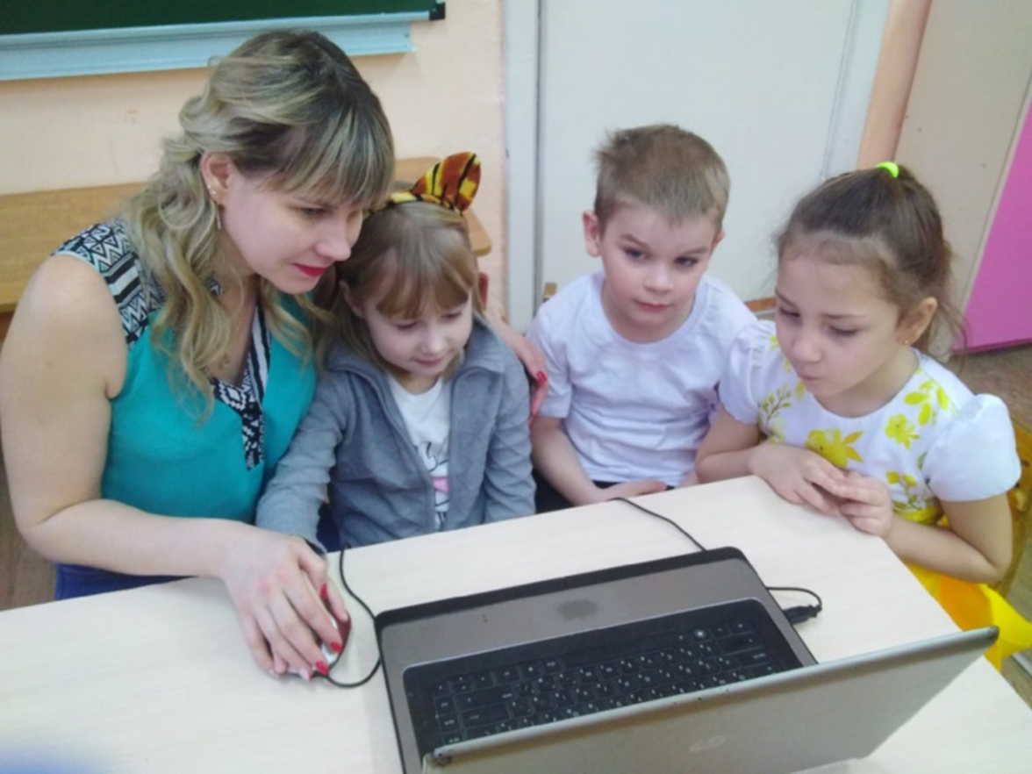
Что же такое WEb-Квест?
Образовательный web-квест— (webquest) — проблемное задание c элементами ролевой игры, для выполнения которого используются информационные ресурсы Интернета.

Slide 5
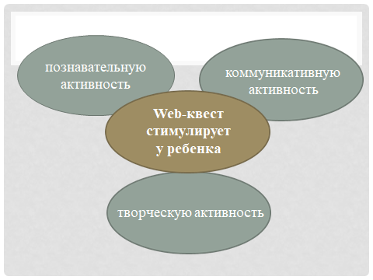
Развивающий потенциал:
Главное преимущество Web-квеста в том, что такая форма организации образовательной деятельности дошкольников и их родителей ненавязчиво, в игровом, занимательном виде способствует активизации детской любознательности, и стимулирует:
Веб-квест направлен на развитие у обучающихся навыков аналитического, критического и творческого мышления, функциональной грамотности, умений действовать сообща, работать в команде.

Slide 6
Использование данной технологии в процессе обучения дает мне возможность как педагогу:
повысить заинтересованность детей в изучении учебной дисциплины;
повысить мотивацию обучения;
использовать различные виды информации для восприятия (текстовая, графическая, видео и звуковая);
наглядно представлять разнообразные ситуационные задачи и т.д.;
воспитывать информационную культуру учащихся.
Именно поэтому считаю, что данная технология способствует формированию познавательной инициативы у детей старшего дошкольного возраста.

Slide 7
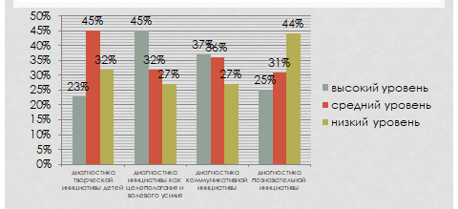
При проведении мониторинга на начало учебного года было выявлено, что большинство детей не способны проявлять инициативу и выражать свои идеи, они не проявляют самостоятельность в выполнении заданий, ждут помощи от педагога, проявляют шаблонность в использовании ответов. Поэтому было принято решение провести дополнительную диагностику на определение 4 сфер инициативности по Н.А. Коротковой.
Анализируя результаты, можно сделать вывод о том, что самый низкий уровень
развития инициативности детей приходится на познавательную сферу деятельности – 44%.

Slide 8
выявлены проблемы:
Дети не проявляют познавательную инициативность.
РППС не достаточно способствует поддержке детской инициативы.
Загруженность педагога.
Низкий уровень информационной компетентности родителей.

Slide 9
Предполагаемые результаты решения цели и задач посредством технологии : Web-квест
• Создана РППС, способствующая развитию познавательной инициативы детей.
• Повысился уровень информационной компетенции родителей в вопросах развития познавательной инициативы у дошкольников.
• Дети проявляют познавательную инициативу и выражают свои идеи.
• Обеспечена возможность непрерывного обучения в условиях ДОО.
• Развита самостоятельность, инициатива, творчество в поиске ребенком вариативных способов сравнения, упорядочения, классификации объектов.

Slide 10
Направления работы по Формированию познавательной инициативы у детей старшего дошкольного возраста посредством технологии «Web – квест».
Работа с детьми
Работа с родителями
Создание РППС

Slide 11
Работая с детьми по формированию познавательной инициативы у детей старшего дошкольного возраста посредством технологии «Web-квест», внедряю web-квесты через различные виды деятельности:
1. Внепосредственной образовательной деятельности.
https://drive.google.com/file/d/1GuwlnmZfkvQTQtiZHVlFhVPjRrDwUSS5/view?usp=sharing «Удивительный мир птиц со Знайкой»
https://drive.google.com/file/d/1s7whNpUJFbmqpAm5-VaE.. «Вперед за сказками»
2. Включение Web-квестав НОД как фрагмент
«Корпорация монстров» https://drive.google.com/file/d/1hJt35v8sF0aNtSNUXQovt5wUdg-hYw93/view?usp=shari0ng
3. В индивидуальной работе с детьми
«Путешествие с медвежонком Фомкой» https://drive.google.com/file/d/1FKSIWyTpMjhx86ike09hpSmH33fpLyuA/view?usp=sharing
«Путешествие к друзьям мультяшкам»
https://drive.google.com/file/d/1ZFyt0ZLMxroH3Eg91hnq8_cU3UTM08pw/view?usp=sharing
4. Веб-квест, как домашнее задание, которое можно выполнить либо самостоятельно, либо вместе с родителями с целью закрепления пройденного материала или коррекционной работы.

Slide 12
Создание развивающей предметно-пространственной среды
Для успешной реализации опыта по теме в группе была обустроена Web – студия, которая включила в себя:
картотеку веб – квестов,
аудио, визуальные и информационные средства воспитания и обучения.
Имеющееся оборудование позволяет ребенку реализовывать себя не только в совместной,
но и в самостоятельной деятельности, развивать познавательную инициативу.

Slide 13
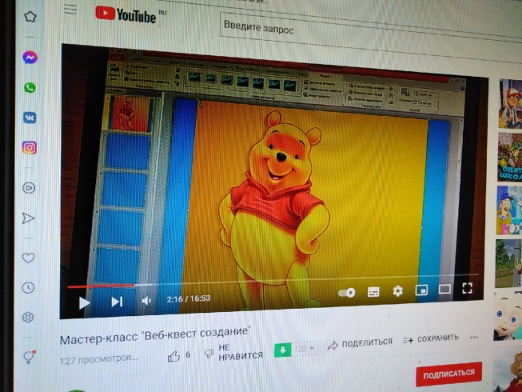
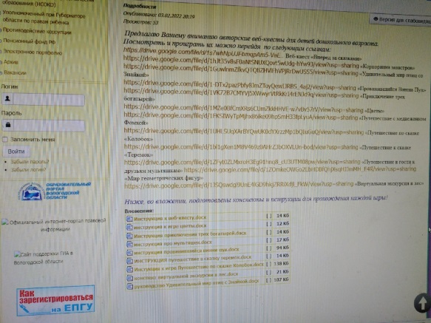
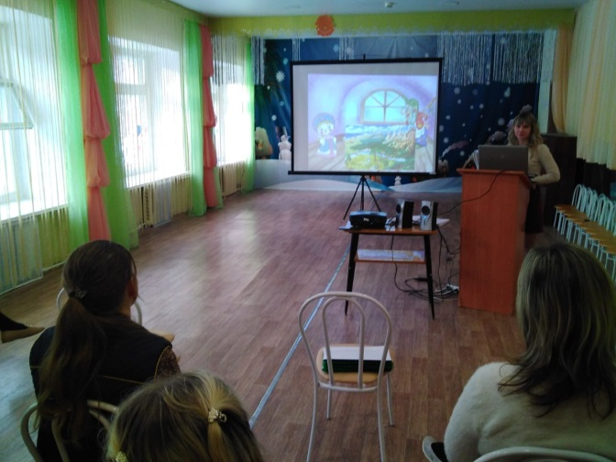
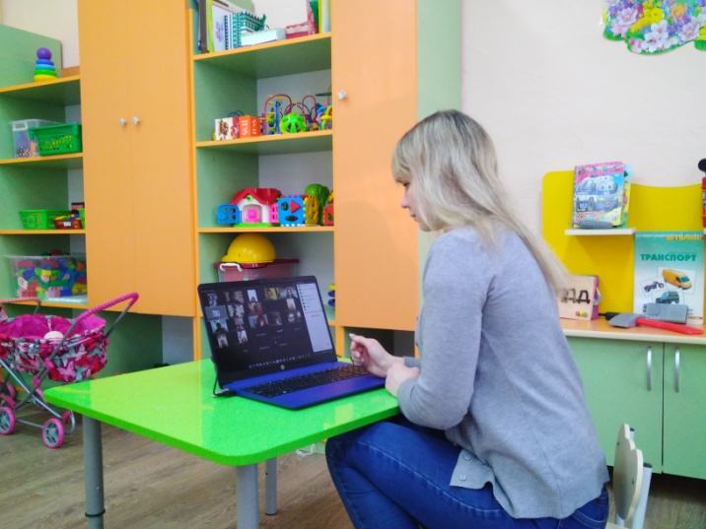
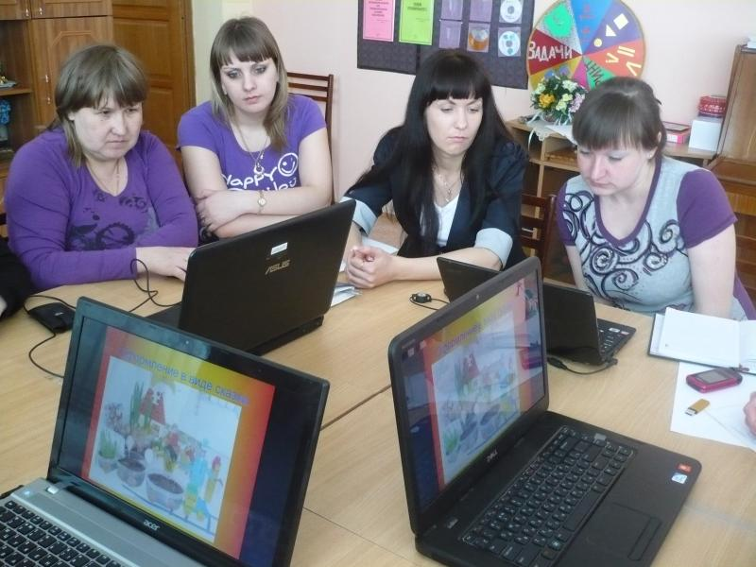
формы работы с родителями:
Ютуб-канал
«Для Вас родители!»
Ссылки на web-квесты
с инструкцией по применению
ZOOM конференции
Организация мастер-классов

Slide 14
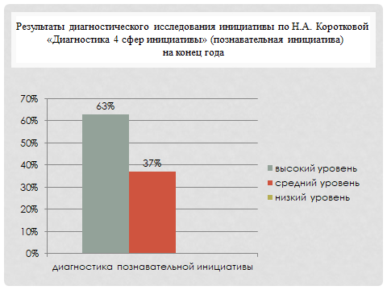
Результаты мониторинга на контрольном этапе показывают, что произошли существенные изменения в развитии познавательной инициативы.

Slide 15
Работая по проблеме формирования у детей познавательной инициативы посредством Web-квестов:
Была отмечена положительная динамика развития познавательной инициативы, самостоятельности у детей, умение находить индивидуальные пути решения проблемы;
Пополнилась РППС;
Повысился уровень компетентности родителей в области формирования у детей познавательной инициативы.

